Slide 1

산업별 생산 증감률 분석을 통한
환경오염 관련 생산 활동 파악
환경오염과 산업 생산의 상관관계 분석
201921002 이수오

Slide 2

분석 방법
1
데이터 전처리
KOSIS에서 수집한 데이터에서 결측치를 처리
데이터 타입을 분석에 적합하게 변환하여 신뢰할 수 있는 분석 데이터 만들기
2
시각화 도구 활용
Python의 데이터 분석 라이브러리인 pandas, 그래프 생성 라이브러리인 matplotlib, seaborn 등을 사용하여 데이터를 시각화하고 분석
3
결과 해석
생성된 다양한 그래프와 통계 지표를 바탕으로 각 산업별 생산지수와
생산증감률의 패턴을 분석하고, 주요 발견사항을 요약 및 결론 도출

Slide 3

기대효과
1
정책 결정 지원
2
경제 예측
"분석 결과를 통해 정책 결정자들이 각 산업의 현황을 이해하고, 환경오염 문제를 해결하기 위한 효과적인 정책을 수립하는 데 기여할 수 있습니다."
"산업별 생산지수와 증감률 데이터를 활용하여 미래의 경제 동향을 예측하고, 기업과 투자자들에게 유용한 정보를 제공할 수 있습니다."

Slide 4

코드 분석

Slide 5
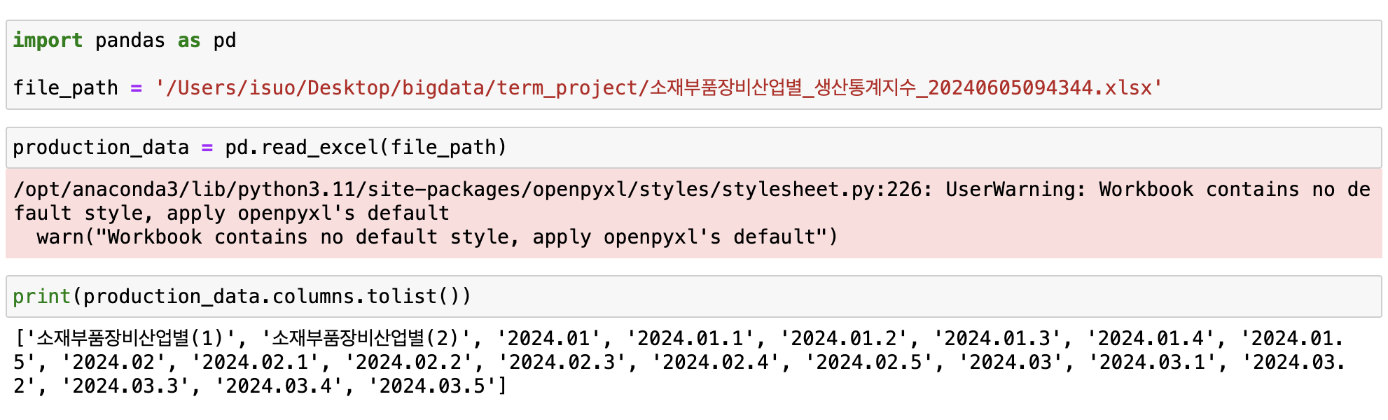

Slide 6
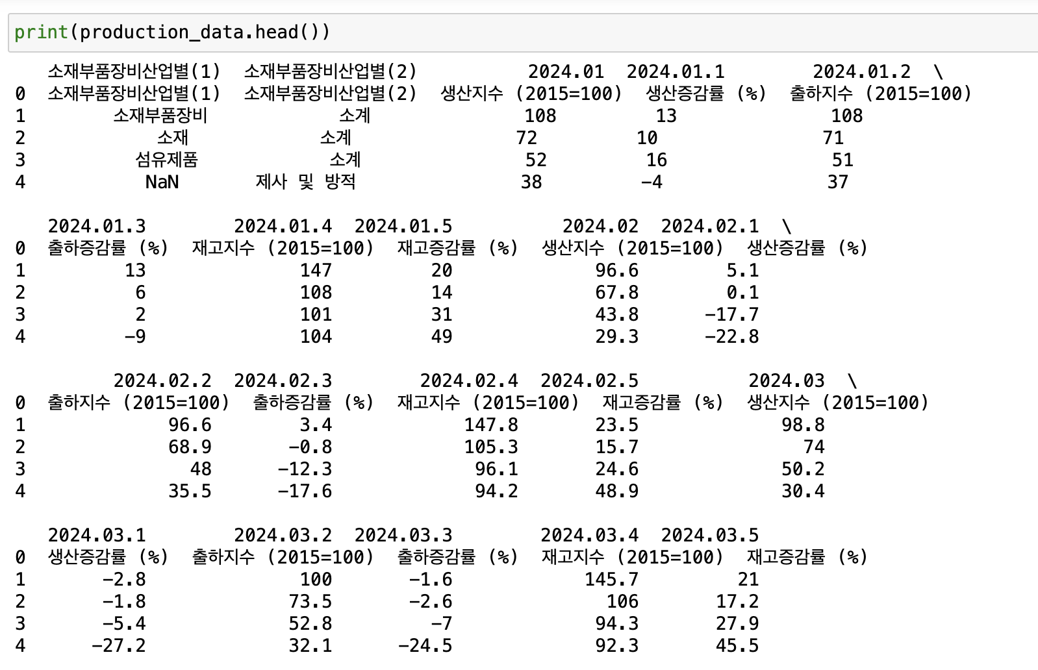

Slide 7
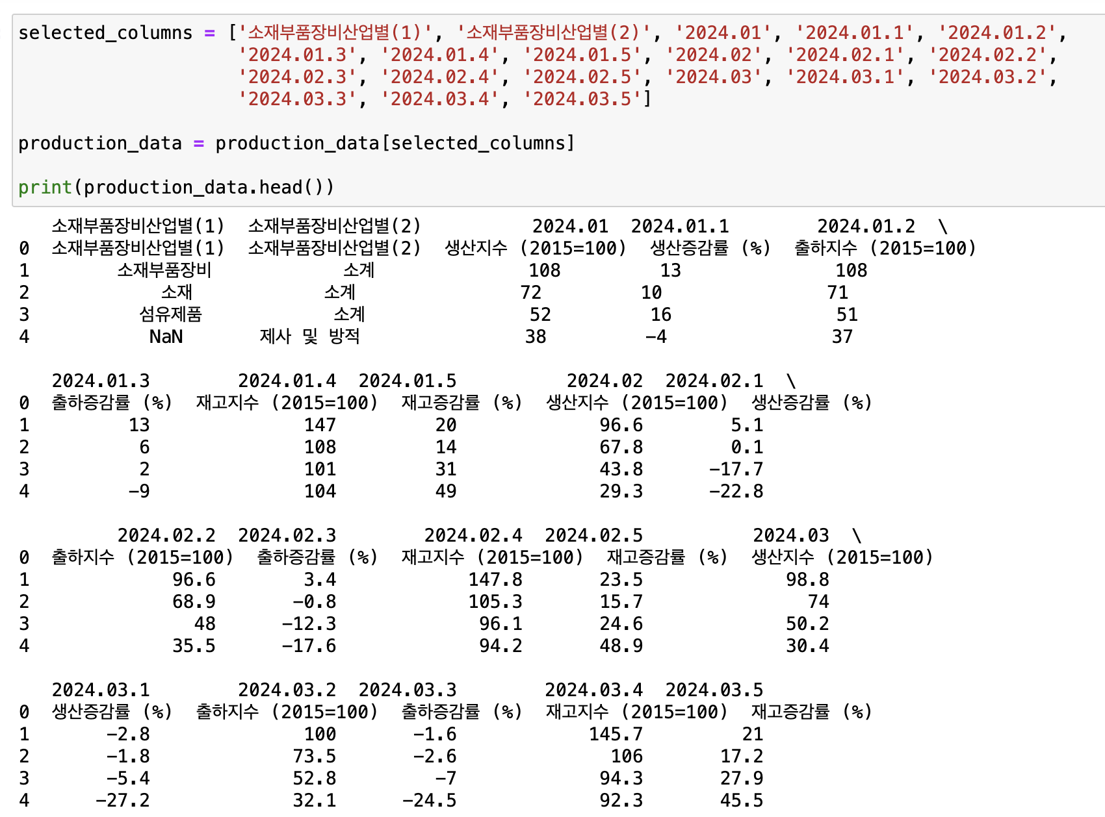
프로젝트 수행 계획

Slide 8
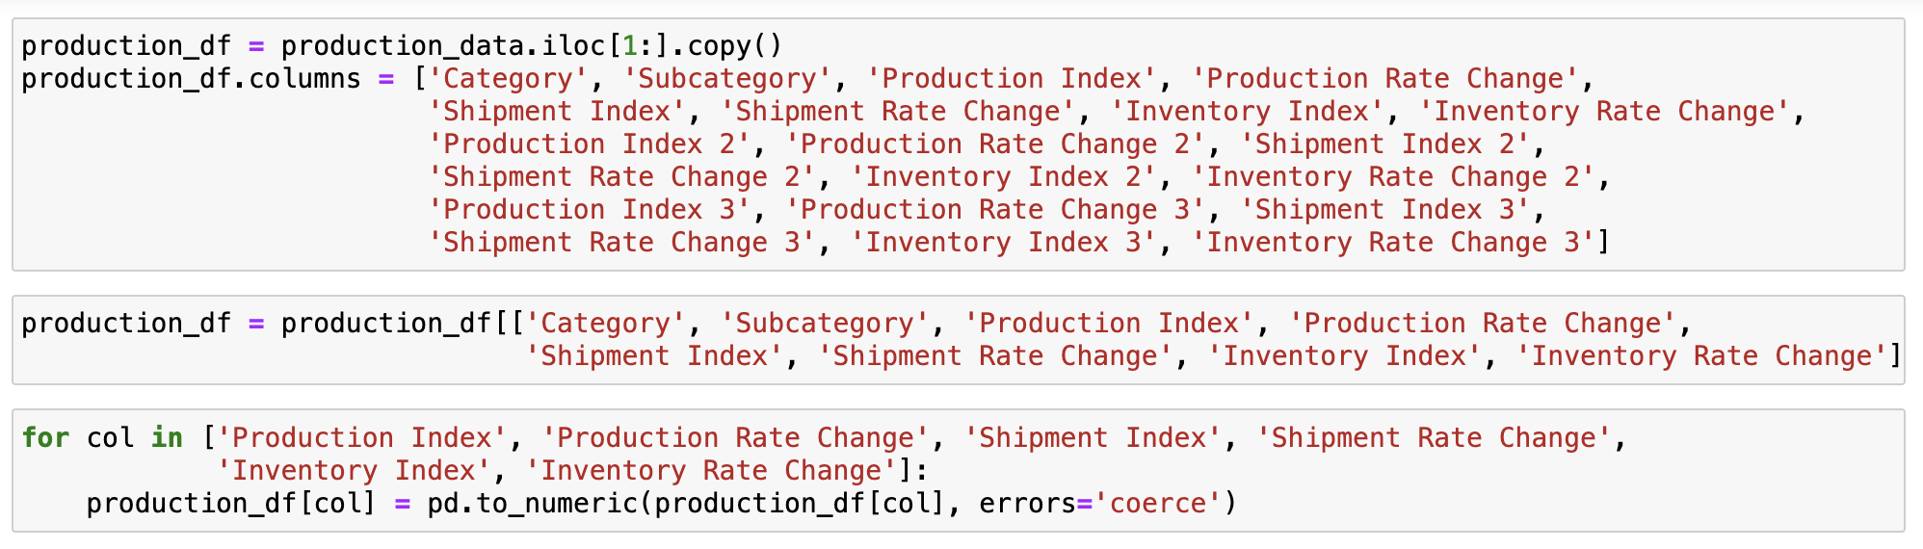

Slide 9
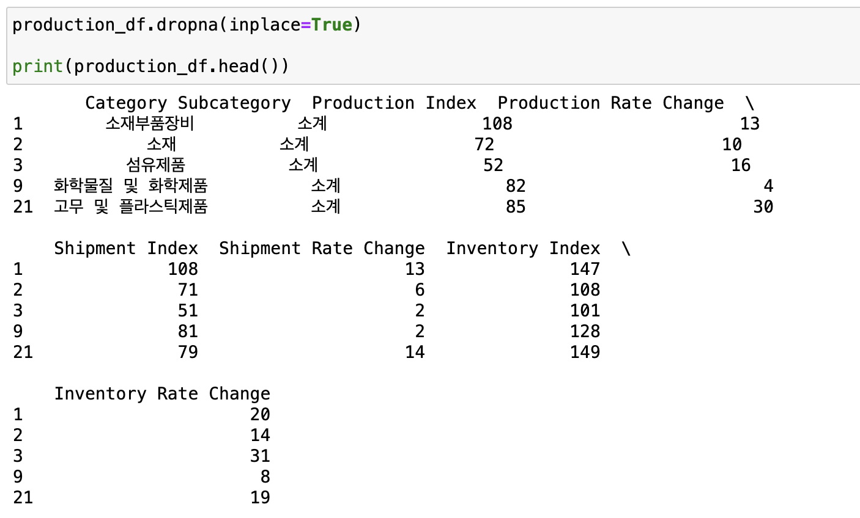

Slide 10
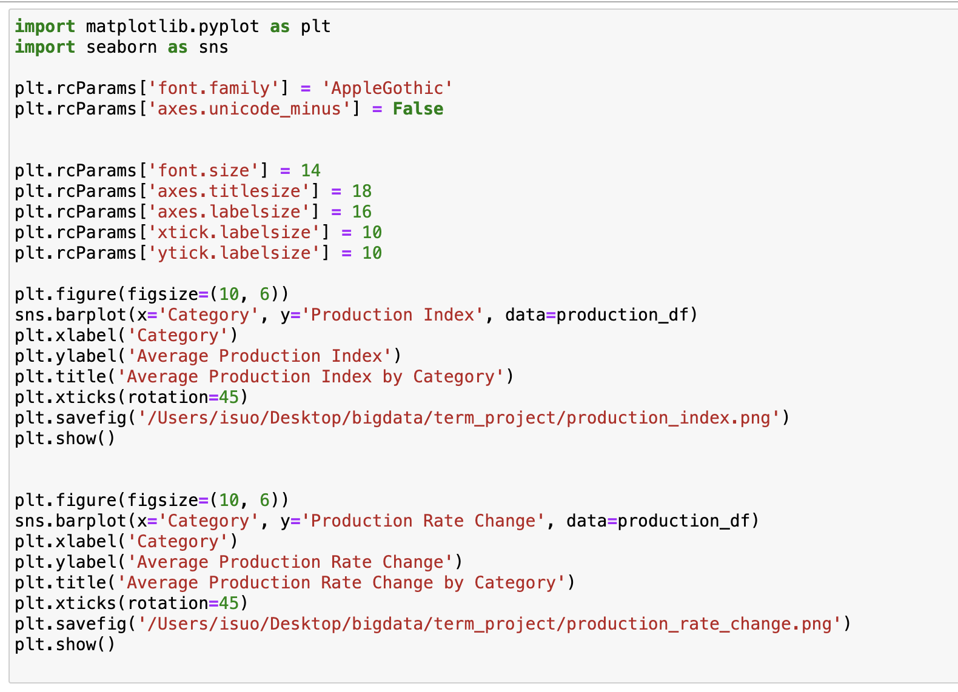

Slide 11
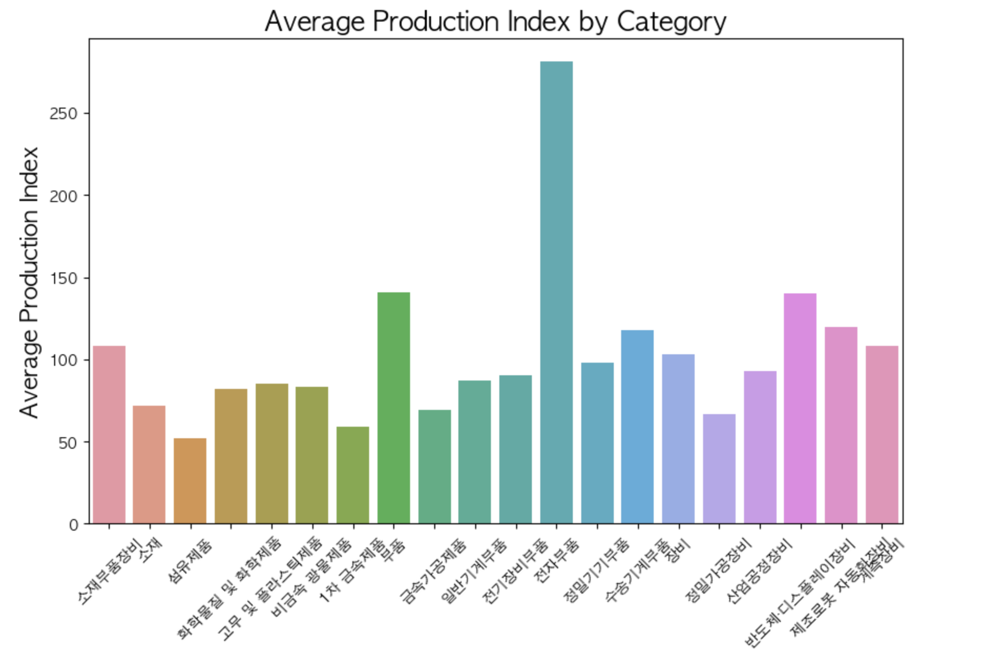
평균 생산 지수 그래프

Slide 12
결론
1. 평균 생산지수 그래프 (Average Production Index by Category)
- 특정 산업의 생산량 집중
전기기기부품 산업이 다른 산업에 비해 매우 높은 평균 생산지수를 보입니다. 이는 해당 산업의 생산 활동이 다른 산업보다 활발하게 이루어지고 있음을 의미합니다.
반면, 섬유제품, 고무 및 플라스틱 제품 등 몇몇 산업은 상대적으로 낮은 생산지수를 나타냅니다.
- 환경오염 가능성 높은 산업 식별
전기기기부품, 반도체 디스플레이 장비 등 특정 산업은 생산지수가 높기 때문에, 이들 산업이 환경오염에 미치는 영향이 클 수 있습니다.
화학물질 및 화학제품 산업도 높은 생산지수를 보이므로, 이 산업의 환경오염 기여도에 대해 주의 깊게 살펴볼 필요가 있습니다.

Slide 13
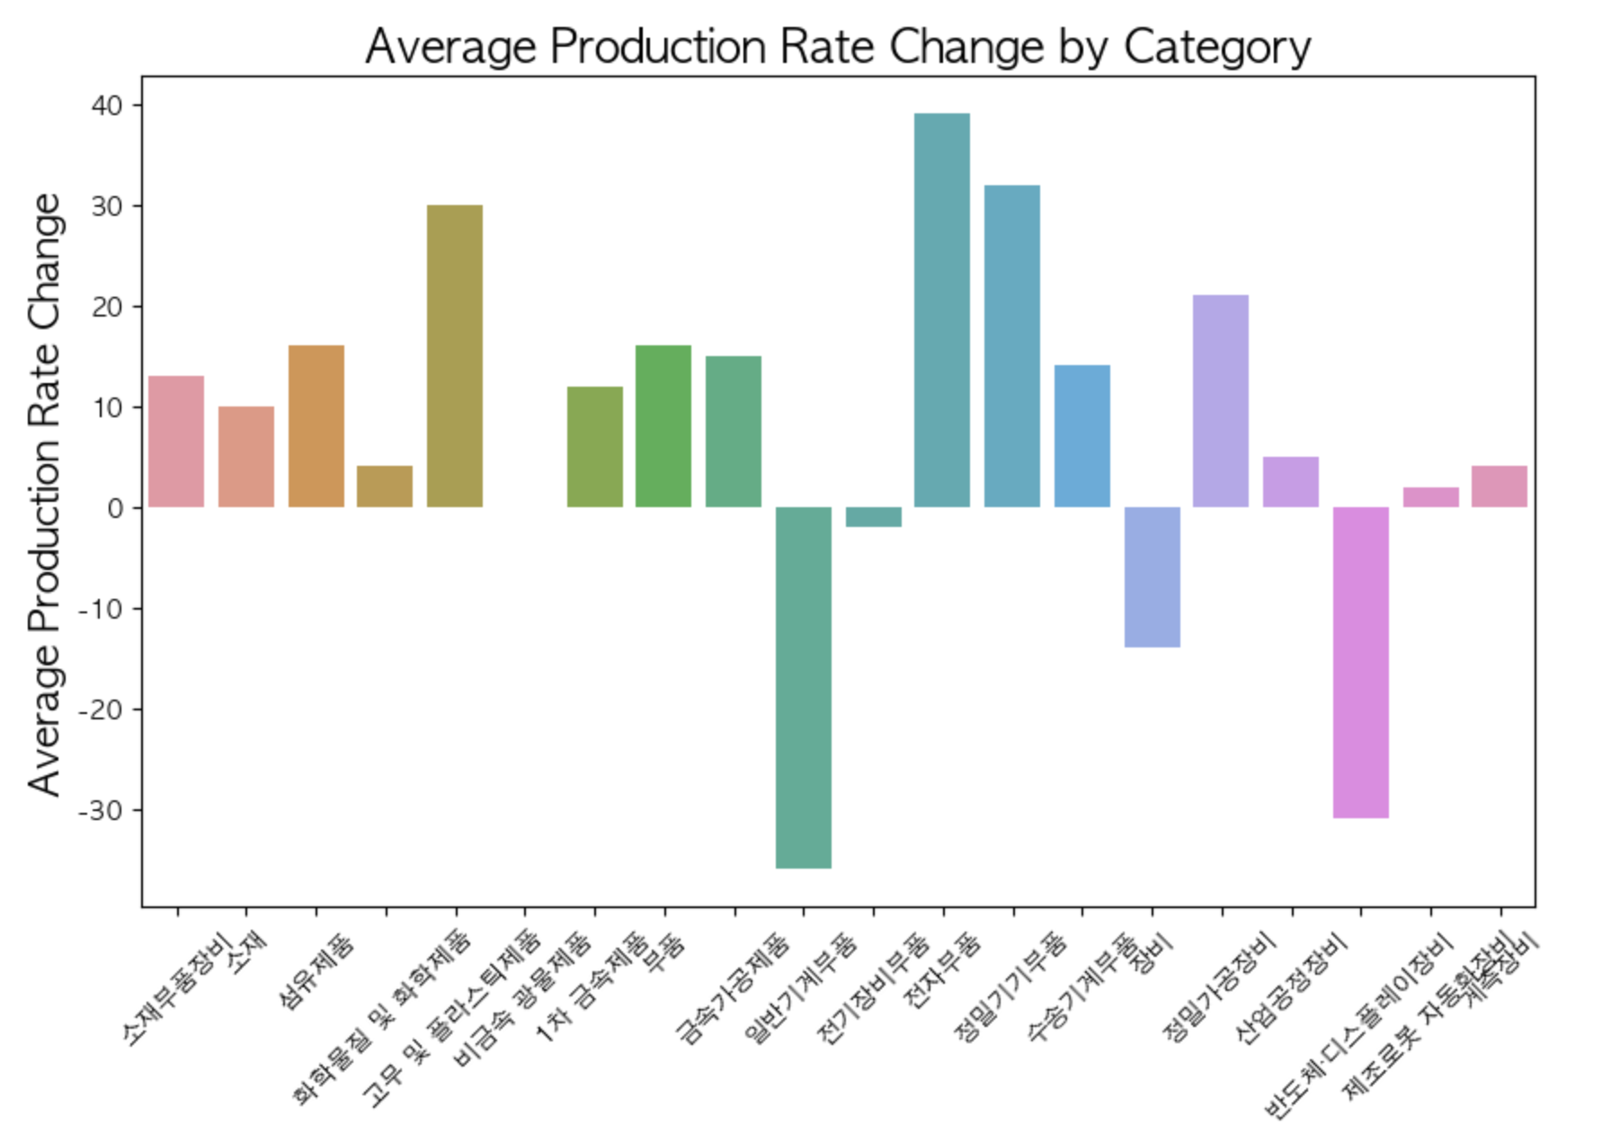
평균 생산 증감률 그래프

Slide 14
결론
- 산업별 성장 및 감소 추세 파악
금속가공제품 산업은 생산 증감률이 크게 감소한 반면, 전기기기부품 산업은 생산 증감률이 크게 증가한 것을 볼 수 있습니다. 이는 금속가공제품 산업이 쇠퇴하고 있음을, 전기기기부품 산업이 성장하고 있음을 나타냅니다.
- 환경오염 관련 성장 산업 식별
생산 증감률이 높은 산업, 특히 전기기기부품, 반도체 디스플레이 장비 등은 앞으로 환경오염 문제에서 중요한 고려 대상이 될 수 있습니다. 이들 산업이 지속적으로 성장할 경우, 환경오염의 잠재적 원인으로 작용할 가능성이 큽니다.
반대로, 생산 증감률이 감소한 산업은 환경오염 문제에서 상대적으로 영향이 적을 수 있습니다.

Slide 15

결론
결론 1: 특정 산업의 생산량 집중:
전기기기부품 산업이 다른 산업에 비해 매우 높은 평균 생산지수를 보입니다. 이는 해당 산업의 생산 활동이 다른 산업보다 활발하게 이루어지고 있음을 의미합니다.
반면, 섬유제품, 고무 및 플라스틱 제품 등 몇몇 산업은 상대적으로 낮은 생산지수를 나타냅니다.
결론 2: 환경오염 가능성 높은 산업 식별:
전기기기부품, 반도체 디스플레이 장비 등 특정 산업은 생산지수가 높기 때문에, 이들 산업이 환경오염에 미치는 영향이 클 수 있습니다.
화학물질 및 화학제품 산업도 높은 생산지수를 보이므로, 이 산업의 환경오염 기여도에 대해 주의 깊게 살펴볼 필요가 있습니다.

